Slide 1
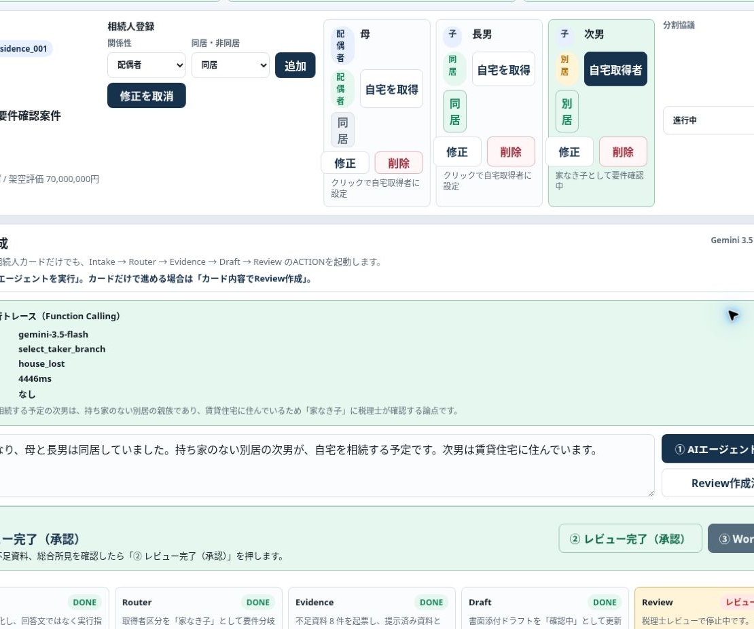
SOUZOKU SHIELD / 相続の盾
専門判断を、
DevOpsする。
Gemini 実行トレース
記憶と手作業に閉じた専門知を、
検証・承認・更新できる運用資産へ。
AI＝進む／聞く
CODE＝正しさ
HUMAN＝責任
model / tool / result / latency / fallback
SOUZOKU SHIELD / DEVOPS × AI AGENT
01

Slide 2
情報が足りないなら、勝手に進まない。
Geminiは税務回答を作らず、次の安全な行動だけを選びます。
SAFE STOP
案件stateは不変
Review・Wordをロック
Gemini Router
進む？ 聞く？
曖昧な相談
『次男が実家を取得』
request_clarification
元相談＋追加回答で再実行
判断履歴を継承
追加回答
『別居・持ち家なし』
固定フォームとの差は、AIが『進めるか』まで判断し、不足なら状態を変えず止まれること。
SOUZOKU SHIELD / DEVOPS × AI AGENT
02

Slide 3
曖昧さはAI、正しさはコード、責任は人へ。
役割を混ぜないことが、高リスク領域でAI Agentを運用する設計です。
AI
進むか、聞くか
Function Calling
CODE
要件・資料・リスクを
同じ入力から再現
HUMAN
適用可否・総合所見
レビュー完了（承認）
Geminiは税務結論を書かない
pytest 72件・secret scan・Docker・health smoke
承認後だけ Word出力
CIで止める具体例 ｜ 課税価格への影響 +5,600万円（架空ケース）
SOUZOKU SHIELD / DEVOPS × AI AGENT
03

Slide 4
相続の盾｜専門判断を安全に運用する仕組み
AIが次の行動を選び、コードが要件を再現し、税理士が最終判断します。
実行の流れ
1
相談を受ける
2
AIが選ぶ
3
コードが再現
4
人が判断
5
成果を出す
散文相談・相続人情報
追加回答を入力
Gemini 3.5 Flash
進むか聞くかを選ぶ
税務結論は作らない
決定的な専門判断コア
必要資料・リスク・確認点
書面案を同じ結果で作る
税理士がレビュー
適用可否・所見を確認
人の責任で承認
承認後のみ
Word書面を出力
情報不足・事実の矛盾・AI障害
状態を変えずに安全停止し、追加回答後に同じ案件を再開
Cloud Runで公開｜訪問者ごとにセッションを分離｜公開デモの状態は一時保存
継続改善
専門知ルールを
GitHubで更新
GitHub Actionsで自動検証
秘密情報検査 → 72テスト → コンテナ起動確認
合格した版だけ
手動でCloud Runへ公開
本番確認：公開SHA一致・実Gemini接続・9分岐・安全停止／再開・Word出力

